Slide 1
Я тебя помню…
Муниципальное бюджетное дошкольное образовательное учреждение д/с №26 п.Венцы
Великая Отечественная война в истории моей семьи
Красильников Игнат Александрович
Руководитель: Косинова Оксана Александровна

Slide 2
Меня зовут Красильников Игнат. Мне 5 лет. В нашей семье есть свой герой, защищавший нашу Родину в годы Великой Отечественной войны. Долгое время мы ничего не знали о нем. Только в этом году нам удалось найти своего героя и узнать его историю.

Slide 3
Зовут его Авдеев Василий Васильевич, 1907 г. р. Родился он на Украине, в Харьковской области, с. Иваново. До войны жил в Челябинской области, откуда и был призван на защиту Родины в 1941 г.

Slide 4
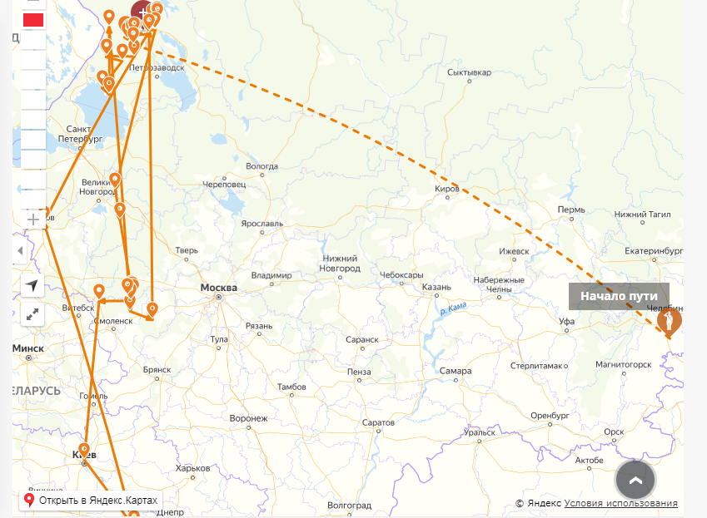
Мой прадед воевал с первых дней войны в составе 52 стрелкового полка. Сначала он проделал долгий путь из Челябинска до Карело-Финской ССР, где уже шли бои. Это был июнь 1941 года.

Slide 5
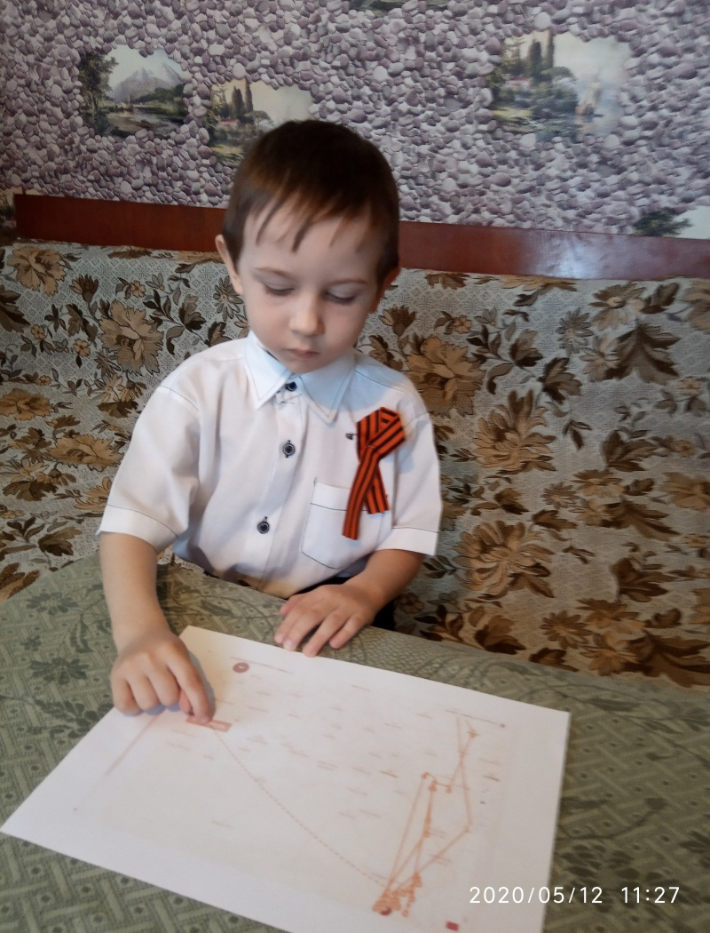
В июле 1941 г. воевал на берегу Ладожского озера, а в октябре полк уже вел сражения на Смоленской земле, под Вязьмой, затем снова в Медвежьегорском районе – в ноябре 1941 года.

Slide 6
В 1942 г. прадед воевал в Новгородской, Смоленской областях, в октябре 43-его – на Украине, в Вышгороде, Киеве. Зимой 44-го года участвовал в боях на Днепре. Далее полк следовал через Белоруссию в Псков, где прадед сражался в апреле 1944г.

Slide 7
Весной 1944 года мой прадедушка воевал в Карело-Финской ССР. Их 52 стрелковый полк шаг за шагом отвоевывал каждую пядь русской земли. Особенно жестокими были бои в июле 44-го. 17 июля 1944 года в одном из таких сражений сержант Авдеев В. В. был убит. Похоронен недалеко от п.Поросозеро, в 70 м. от дороги Поросозеро – Кудом - Губа.

Slide 8
Единственное, что осталось от прадеда – это похоронка, которую получила моя прабабушка Евдокия, Дуся – так называл ее прадед.

Slide 9
Документ времен Великой Отечественной войны, в котором сержант Авдеев Василий Васильевич числится среди погибших.

Slide 10
У нас хранится фотография прадеда с его фронтовыми товарищами, на обратной стороне которой он своей рукой написал для своей Дуси несколько строк.

Slide 11
Моя бабушка, Ираида Юрьевна, побывала на родине прадеда в п. Каменском Увельского района Челябинской области, где установлен мемориал павшим воинам. Имя моего прадеда, как и сотен его земляков, высечено на камне.

Slide 12
Когда я вырасту, я побываю в тех местах, где жил и сражался мой прадедушка, Авдеев Василий Васильевич.

Slide 13
В старину говорили, что на месте, где шли сражения, весной вырастают маки. Эти маки с кубанской земли – для тебя. Я тебя помню…
У обелиска.
Майский день и солнечное утро. День Победы празднует страна.
Я стою сейчас с портретом деда – для него не кончилась война.
Похоронен был он в поле чистом. У дороги травы шелестят.
И его звезда над обелиском, как у сотен молодых солдат.
Пол – России с боем прошагали. Скоро – скоро уж конец войне.
Каждый день победу приближали. Жить хотелось каждому вдвойне.
Снова бой. И вот вдали от дома, где его родной надежный тыл,
Пал солдат на холмик незнакомый, грудью землю русскую прикрыл.
Сколько их, таких вот обелисков, той далекой и святой войны.
Поклонюсь им в пояс низко – низко. Вы погибли, чтобы жили мы!
08.05.2020 г. Косинова О.А.

